Slide 1
期末報告_遊戲製作 橫向跳躍遊戲
組員: 4B2G0912 楊晋峰
4b2g0024 凌嘉謙
4b2g0088 黃培祐

Slide 2

遊戲玩法規則:
◄►控制方向
[空格] 跳躍
黑色雲朵限制跳躍次數
盡可能存活

Slide 3
如何修改的上課範例程式模組:
1.增加血量控制
2.增加隨機雲朵生成
3.增加死亡感測來刪除多於物件
4.增加開始及結束場景
5.增加音效
6.使用Animator套件製作動畫

Slide 4
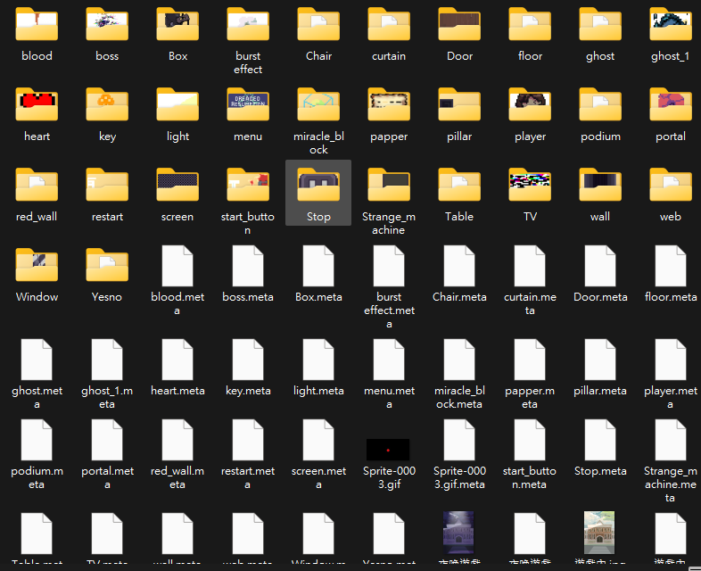
遊戲使用的相關圖片:

Slide 5
THANKS

Slide 6
遊戲檔案: https://github.com/alex921024/unity_game

